Slide 1

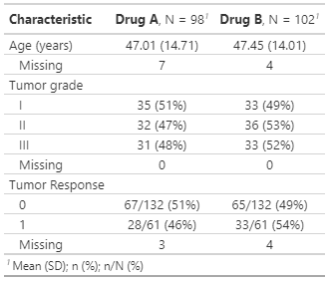
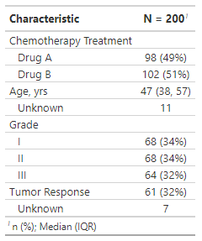
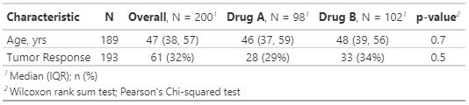
gt summary
Funciones básicas
Tablas resumen y analíticas publicables con R
Cheat Sheet
tbl_summary()
tbl_regression()
tbl_survfit()
Calcula estadísticas descriptivas para variables continuas, categóricas y dicotómicas.
Convierte un objeto del modelo de regresión en una tabla personalizada y formateada.
Convierte un objeto survfit en una tabla personalizada con estimaciones de tiempo-evento.
tbl_summary() usa la sintaxis Tidyverse para resumir columnas específicas de un conjunto de datos con opciones flexibles de personalización
(Ver la viñeta!)
Código básico
Código personalizado
Tabla personalizada
trial %>% select(trt,age,grade,response))%>% tbl_summary()
trial %>%
select(trt, age, grade, response) %>%
tbl_summary(
by = trt,
label = list(age ~ "Age (years)”,
grade ~ “Tumor grade"),
percent = “rows"
digits = list(age ~ 2),
statistic = list(age ~ "{mean} ({sd})",
response ~ "{n}/{N} ({p}%)"),
type = list(response ~ "categorical"),
missing = "always",
missing_text = "Missing",
)
Tabla básica
tbl_svysummary()
para objetos survey(
Las mismas funciones de tbl_summary(), pero toma objetos survey como input, tomando en cuenta los pesos y el diseño de la encuesta.
Para más información: http://www.danieldsjoberg.com/gtsummary/reference/tbl_svysummary.html
Para más información sobre argumentos y opciones de personalización, visita http://www.danieldsjoberg.com/gtsummary/reference/tbl_summary.html
Opciones de personalización
Funciones de Ayuda extensions útiles para tbl_summary()
Argumento Input Efecto en la tabla
by | Columnas para tablas cruzadas | Calcula estadísticos de resumen por separado para cada nivel de la variable
label | Lista de fórmulas de las etiquetas | Cambia el nombre de la variable en la tabla
statistic | Lista de fórmulas del tipo de estadísticos para cada variable | Cambia los estadísticos de resumen mostrados en la tabla para cada variable especificada
Digits | Lista de fórmulas del número de decimales para mostrar | Cambia el número de decimales en la tabla para las variables especificadas
type | Lista de fórmulas especificando el tipo de variable | Cambia el tipo de variable de las variables especificadas. Esto afecta los estadísticos de resumen mostrados
value | Lista de fórmulas del valor de la variable dicotómica | Cambia el valor mostrado para variables dicotómicas
missing | “no”, “ifany”, “always” | Cambia si se reportan los datos faltantes (“missings”) en una fila
missing_text | Etiqueta que se mostrará en la fila de los missings | Cambia la etiqueta en la fila de los missings
sort | Lista de fórmulas que especifican el tipo de clasificación a realizar para variables categóricas | Cambia el tipo de orden para variables categóricas
percent | “column”, “row”, or “cell” | Cambia cómo se muestran los porcentajes
Código extendido
Tabla extendida
trial %>%
select(trt, age,
response) %>%
tbl_summary(
by = trt,
missing= "no“
) %>%
add_n() %>%
add_overall() %>%
add_p()
add_n()
add_overall()
Ver también:
add_q()
bold_p()
bold_labels()
add_stat()
Agrega una columna con el número total de datos no missings
Agrega una columna con estadísticos generales
add_p()
Agrega una columna de valores p generados por pruebas de diferencias entre grupos. Revisa los argumentos abajo.
Argumento Default Input Efecto en la tabla
test | Continuos: “kruskal.test”; Categóricos, conteo esperado ≥ 5: “chisq.test.no.correct”; Categóricos, conteo esperado < 5: “fisher.test” | Lista de fórmulas especificando la prueba estadística a realizar por cada variable: “t.test”, “aov”, “wilcox.test”, “kruskal.test”, “chisq.test” y “lme4”; también son posibles las pruebas personalizadas | Cambia el valor p basado en las pruebas estadísticas
pvalue_fun | style_pvalue() | Función para redondear y dar formato a valores p | Cambia el formato del valor p
Para más información, visita http://www.danieldsjoberg.com/gtsummary/reference/index.html
CC BY SA Esther Drill • drille@mskcc.org • Learn more at gtsummary • package version 1.5.2 • Updated: 2022-04
Traducción: Anthony Romero-Cerdán, Percy Soto-Becerra • ADIECS Asociación para el Desarrollo de la Investigación Estudiantil en Ciencias de la Salud, Perú

Slide 2
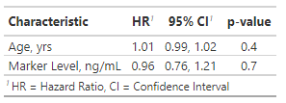
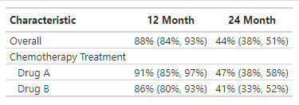
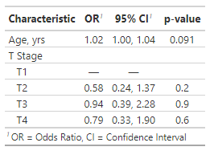
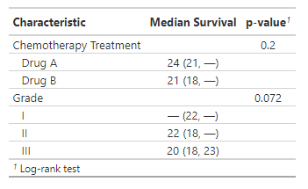
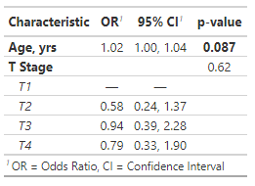
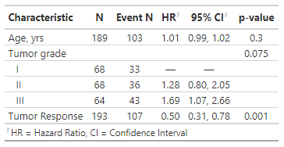
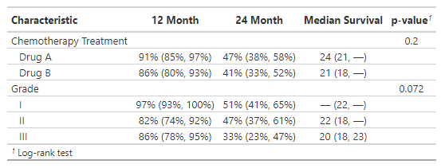
tbl_regression()(Presenta el modelo de regressión en una tabla publicable
tbl_survfit()(Presenta el objeto survfit con estimados personalizados en una tabla publicable
Contruye el modelo de interés
Usa tbl_regression() para presentar los resultados
tbl_regression() proporciona los modelos de regresión más usados y usa broom::tidy(x) para el ordenamiento inicial.
Para más información:
http://www.danieldsjoberg.com/gtsummary/reference/tbl_regression.html
library(survival)
tbl_survfit(
list(
survfit(Surv(ttdeath, death) ~ 1, trial),
survfit(Surv(ttdeath, death) ~ trt, trial)
),
times = c(12, 24),
label_header = "**{time} Month**"
)
Opciones para definir el modelo:
x=modelo survfit (o lista de modelos) de un data.frame
x=data.frame y objeto y=Surv designado e include=covariables en el modelo
Modelo de Cox: código básico
library(survival)
cox1 = coxph(Surv(ttdeath, death) ~ age + marker,
data = trial)
tbl_regression(cox1, exponentiate = TRUE)
Modelo de Cox: tabla básica
Opciones para el output:
Estimaciones de supervivencia en función del tiempo usando times=tiempos de interés
Tiempos de supervivencia cuantílicos (ejm: la mediana) usando probs=cuantil de interés
GLM: tabla básica
Para más información: http://www.danieldsjoberg.com/gtsummary/reference/tbl_survfit.html
GLM: código básico
m1 <- glm(response ~ age + stage, data = trial,
family = binomial)
tbl_regression(m1, exponentiate = TRUE)
library(survival)
tbl_survfit(
trial,
y = Surv(ttdeath, death),
include = c(trt, grade),
probs = 0.5,
label_header = "**Median Survival**"
) %>% add_p()
GLM: tabla personalizada
GLM: código personalizado mediante funciones de ayuda
m1 %>%
tbl_regression(exponentiate = TRUE) %>%
add_global_p() %>%
bold_p(t = 0.10) %>%
bold_labels() %>%
italicize_levels()
tbl_merge(), tbl_stack()
Combinan tablas por fila o columna
Funciones de ayuda
t2 = tbl_survfit(
trial,
y = Surv(ttdeath, death),
include = c(trt, grade),
probs = 0.5,
label_header = "**Median Survival**"
) %>% add_p()
tbl_uvregression() muestra varios modelos de regresión univariada a la vez
t1 = tbl_survfit(
list(survfit(Surv(ttdeath, death) ~ trt + grade, trial),
times = c(12, 24),
label_header = "**{time} Month**"
)
Modelos de Cox univariado: código
Modelos de Cox univariado: tabla
library(survival)
tbl_uvregression(
trial %>% select(ttdeath, death, age,
grade, response),
method = coxph,
y = Surv(ttdeath, death),
exponentiate = TRUE,
label = list(grade ~ "Tumor grade")
) %>%
add_global_p()
add_n(location = "level") %>%
add_nevent(location = "level")
tbl_merge(list(t1,t2), tab_spanner = FALSE)
Requiere el parámetro “method” especificando el tipo de modelo. Puede estimar modelos de regresión univariada manteniendo constante el resultado (“y”), la covariable (“x”) o ambos (ver el parámetro “formula”). Para más información sobre “formula” y otros parámetros, visitar:
https://www.danieldsjoberg.com/gtsummary/reference/tbl_uvregression.html
tbl_merge combina columnas, tbl_stack() combina filas. Para más información, visita:
https://www.danieldsjoberg.com/gtsummary/reference/
CC BY SA Esther Drill • drille@mskcc.org • Learn more at gtsummary • package version 1.5.2 • Updated: 2022-04
Traducción: Anthony Romero-Cerdán • ADIECS Asociación para el Desarrollo de la Investigación Estudiantil en Ciencias de la Salud, Perú

